Slide 1

ASP.NET CORE pro 5.0
1.HAFTA
15/03/2021 - PAZARTESİ

Slide 2

Kurs İlerleme Durumu
Bölüm 1
ASP.NET CORE
Platform
Bölüm 2
ASP.NET CORE
Middleware
Bölüm 3
ASP.NET CORE MVC
Pattern
Bölüm 4
Controller & Views
Bölüm 5
Basit MVC Core Uygulaması

Slide 3

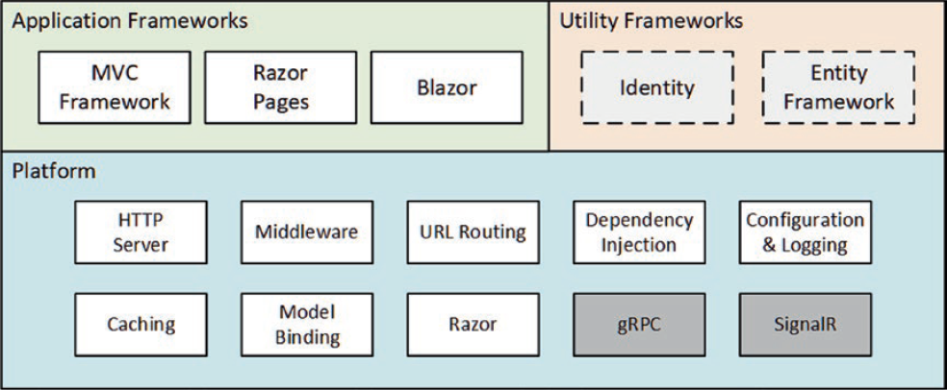
ASP.NET CORE GİRİŞ
Open Source
Cloud-Optimized
First Released 2016

Slide 4
Asp.Net Core Uygulamasının Ayağa Kalkma Süreci
Kestrel: Asp.net Core için oluşturulmuş cross-platform open source web server.
1- IHostBuilder Nesnesi Create
2- Host Nesnesinin Build Edilmesi
3- Host’un Run Edilmesi ve http pipeline’ın Configurasyonu

Slide 5
MIDDLEWARE NEDİR?
.Net Core Microsoft Tarafından open-source olarak geliştirilmiş modüler bir frameworktür.
Asp.Net Core’da bir çok özellik ayrı bir modül olarak kolayca entegre edilebilecek şekilde geliştirilmiştir.
Middleware asp.net core içerisinde request-response pipeline’ını handle etmemizi sağlayan interceptor görevi gören sınıflardır. Bu sınıfları kullanarak controller metodumuza gelen request’leri veya responsları modify edebilir, header check yapabilir yada authorization kontrollerini kolayca entegre edebiliriz.
Built-in Middlewares => Cache,CORS,Authenticate,Routing
Run()=> middleware requesti sonlandırıp response döndürür.
Use()=> middleware kendine gelen sonraki requesti tetiklemek ile sorumludur.
Map()=> Gelen request belirlenen routing patterne uyuyor ise response dönülür.

Slide 6
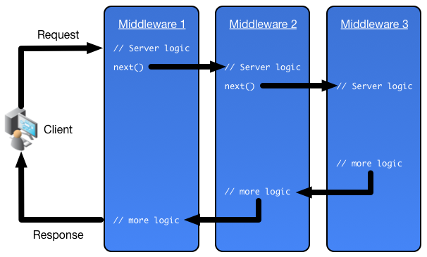
PIPELINE

Slide 7
ASP.NET CORE ROUTING
Routing için URL Pattern Oluşturularak alan adına eklenir.
Örnek olarak Domain: http://localhost:57055
Sonrasında Controller Eklenir.
Daha Sonra Action
Finalde ise Id Eklenecektir.
http://localhost:57055/{controller}/{action}/{id}

Slide 8
ASP.NET CORE ROUTING
URL | Controller | Action | Id
http://localhost:57055/Home/Index | Home | Index | Null
http://localhost:57055/Home | Home | Index | Null
http://localhost:57055/Company/Customer/1 | Company | Customer | 1
http://localhost:57055/Company/Employee/3 | Company | Employee | 3

Slide 9
Types of Endpoints
MVC
Razor Pages
SignalR

Slide 10
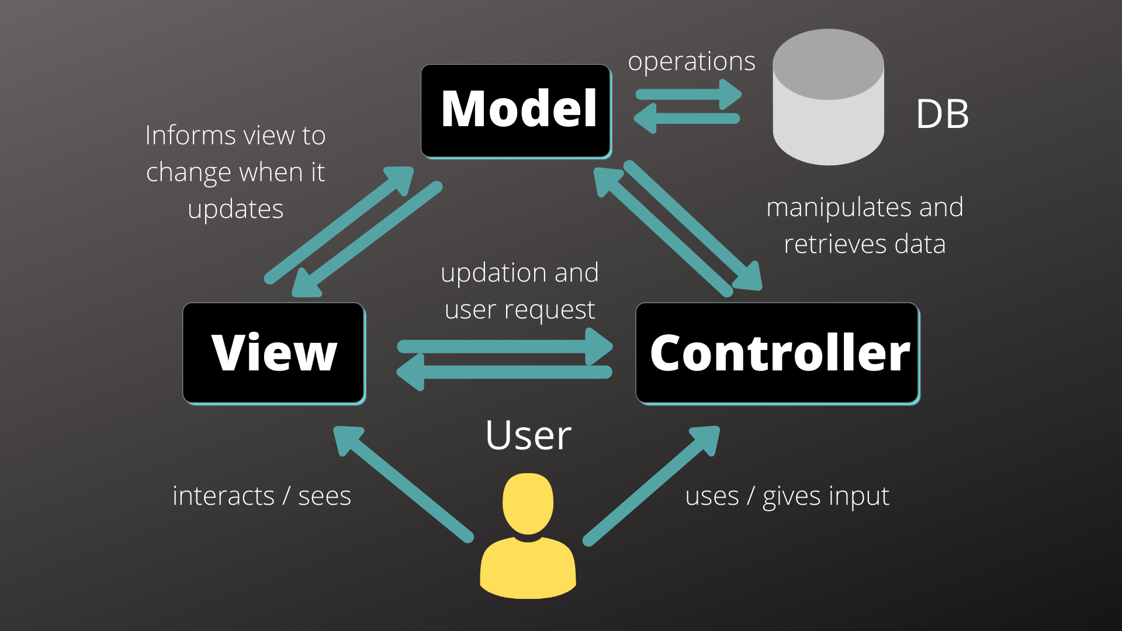
MODEL
Uygulama verilerimizi yönetmekten sorumludur.
İş Mantığı içermez
Modeller tablo sütunlarının özelliklerinden oluşan veri tabanı tablolarının varlık temsilidir.

Slide 11
VİEW
Kullanıcı Arayüzüdür.
Razor Syntax İçermektedir.
View Render edilirken Razor engine kullanılır.
Razor Syntax ile View’de C# kodları yazabiliyoruz.
View herhangi bir Controller aracılığı ile kendisine aktarılan model verilerini işler.

Slide 12
CONTROLLER
Kullanıcı etkileşimini yönetir.
Route’a dayalı olarak eylemi başlatmaktan ve View’de işlemek için Model’den verileri almaktan sorumludur.

Slide 13
MVC DESIGN PATTERN
Mvc Design Pattern Nedir?
MVC(Model-View-Controller) uygulama iş mantığı ile kullanıcı arayüzünü birbirinden ayıran yapıdır.
Geliştirilebilir.
Test Edilebilir.
Bakım Yapılabilir.

Slide 14
MVC NEDİR?
MVC Uygulama Geliştirmek İçin Bir Tasarım Kalıbı Sunar.
Uygulama Mantığını (Application Logic) Kullanıcı Arayüzü Katmanından Ayırır ve İzole Eder.
MVC Mimarisinde Controller HTTP Talebini alır ve ardından verileri almak ve View’de işlemek için Model ile birlikte çalışır.
Controller HTTP Request’e (İstek) göre hangi View’in oluşturulacağını belirtir.

Slide 15
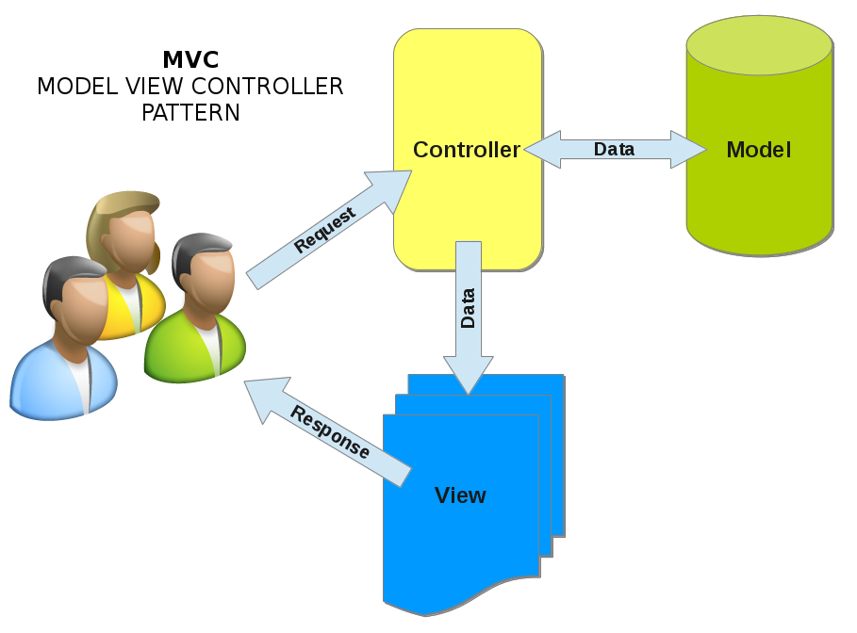
MVC DESIGN PATTERN

Slide 16
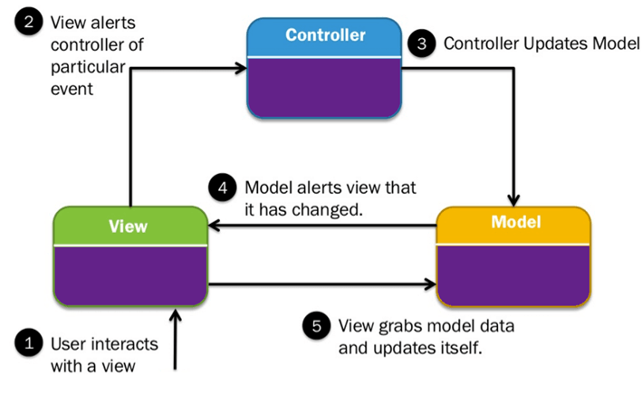
MVC DESIGN PATTERN

Slide 17
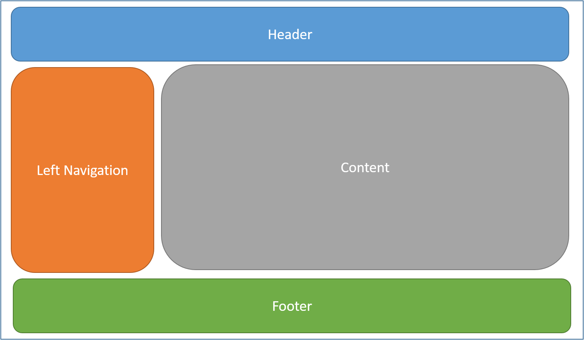
LAYOUT

Slide 18
Routing in MVC Core
Uygulamanın istenen URL ile eşleşen ve Controller’ın gelen request’i (istek) yürüttüğü süreçte yönlendirmesi.

Slide 19
Routing mechanism in .Net Core
.Net Core Platformunda herhangi bir uygulama için Routing yapılandırmasının birden fazla yolu vardır.
Controllers
Razor Pages
gRPC Services
End-point-enabled middleware
Delegates and lambdas registered with routing

Slide 20
Routing to controller actions
Asp.Net Controllers gelen Request’leri (istek) URL’lerini eşleştirmek ve bunları Controller ve Action ile Haritalamak (Map) için Routing Middleware kullanır.
Route Startup.cs dosyasında tanımlanır.
Routing URL’lerin Action ile nasıl eşleştiğini açıklamaktadır.
Routing bağlantılar için URL’ler oluşturmada kullanılır.

Slide 21
Types of Routing
Convention Based Routing: Route Template ile tanımlanan kurallara göre belirlenir. Tanımladığımız kısım Startup.cs Configure kısmıdır.
Attribute Based Routing: Route Controller veya Action düzeyinde Attribute ile belirlenir.
Uygulamalarımızda iki yöntemide kullanabiliriz.

Slide 22
Convention Based Routing
Asp.Net Core Mvc Projelerinde Default olarak Conventional Based Routing etkindir.

Slide 23
Conventional Routing
İlk path Controller adını eşler. {controller=Home}
İkinci path Action adını eşler. {action=Index}
Üçüncü path {id?} opsiyonel id.

Slide 24
Dedicated Conventional routing
Conventional Routing Kullanılarak Controller’a atanmıştır.
Varsayılan değerlere sahip olabilirler. {controller = Blog ,action= Article}
Blog Routing ile eşleşen URL’ler
/Blog
/Blog/Article

Slide 25
Output Blog Dedicated Conventional route
Blog adında bir Controller Ekleyelim ve Article adında yeni bir Action olsun.
Dedicated conventional Route olmadan sadece Controller adını yazdığımızda Controller ilgili Action’a ulaşacaktır.

Slide 26
Attribute Based Routing
Attribute based routing Controller veya Action düzeyinde Attribute atanarak yapılabilir.

Slide 27
Attribute Based Routing
Attribute Based Routing tanımlamak için C# Attribute kullanabiliriz.
Conventional based Routing alternatifidir.
Route’lar kaydettiğimiz sırayla değerlendirilir, yine de özellikle farklı parametrelere sahip olmak istersek birden fazla Route tanımlamak oldukça yaygındır.

Slide 28
Attribute based route on action method
Routing Action bazında Attribute ile tanımlanır. [Route]
Action aşağıda gösterilen URL’ler ile çağırılacak.
/Blog, /Blog/Index, Blog/Index/1
Üçüncü parametre opsiyoneldir Dolayısı ile id? Şeklinde yazılır.

Slide 29
Attribute based route on action method
Controller bazında ise aşağıdaki gibi tanımlanabilir.
/Admin/Contact
Her Action özel işlem adıyla route attribute ile tanımlanabilir.
/Main ve Details/id

